Slide 1
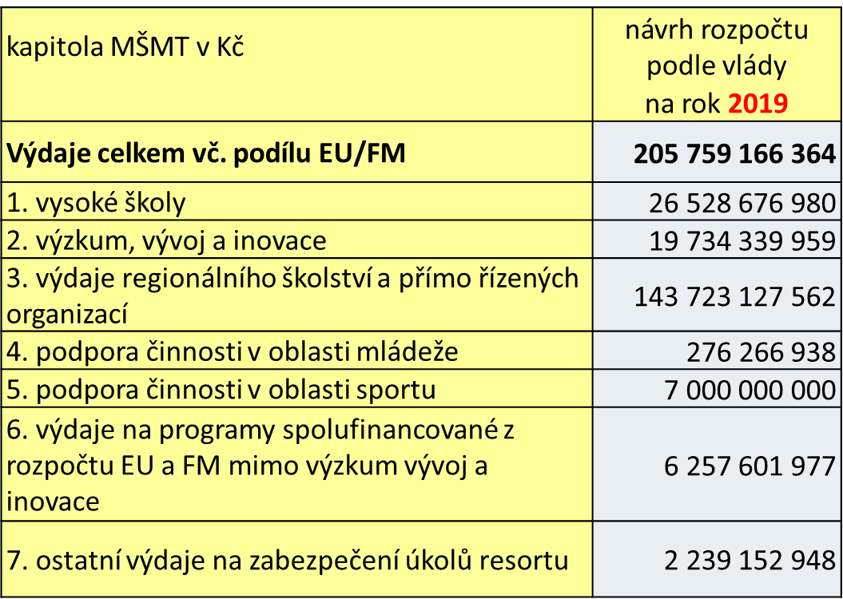
Návrh rozpočtu kapitoly MŠMT na rok 2019 v Kč ve stavu projednaném vládou

Slide 2
Návrh rozpočtu kapitoly MŠMT na rok 2019 v Kč ve stavu projednaném vládou dne 19.9.2019 bez podílu výdajů od EU
Vládní návrh rozpočtu MŠMT na rok 2019 předaný do PSP Parlamentu ČR | Schválený rozpočet na rok 2018 bez podílu EU v Kč | Návrh rozpočtu na rok 2019 bez podílu EU v Kč | Absolutní změna vůči schválenému rozpočtu r. 2018 v Kč (sl.2-1) | Relativní změna vůči schválenému rozpočtu r. 2018 v % (sl.2-1)
 | 1 | 2 | 3 | 4
Výdaje celkem bez podílu EU/FM | 169 008 679 750 | 195 700 679 620 | 26 691 999 870 | 18,04
1. vysoké školy | 24 611 676 980 | 26 528 676 980 | 1 917 000 000 | 8,86
2. výzkum, vývoj a inovace podle návrhu MF | 14 345 112 585 | 14 613 874 459 | 268 761 874 | 1,93
3. výdaje regionálního školství a přímo řízených organizací | 120 947 128 314 | 143 723 127 562 | 22 775 999 248 | 21,97
4. podpora činnosti v oblasti mládeže | 280 782 391 | 276 266 938 | -4 515 453 | -1,95
5. podpora činnosti v oblasti sportu | 5 449 374 181 | 7 000 000 000 | 1 550 625 819 | 27,47
6. výdaje na programy spolufinancované z rozpočtu EU a FM mimo výzkum vývoj a inovace | 1 203 003 753 | 1 319 580 733 | 116 576 980 | 11,96
7. ostatní výdaje na zabezpečení úkolů resortu | 2 171 601 546 | 2 239 152 948 | 67 551 402 | 3,52

Slide 3
Hlavní vlivy na rozpočet MŠMT na rok 2019
  14 745 mil. Kč platový nárůst včetně odvodů (15 % pro pedagogy RgŠ a 6 % pro ostatní zaměstnance zahrnované do limitů regulace zaměstnanosti, vč. vyrovnávání mezikrajových rozdílů),
  785 mil. Kč na dorovnání platového nárůstu pro soukromé a církevní školy
  796 mil. Kč na další nárůst platů (nepedagogů do 10 %)
  1 371 mil. Kč na růst výkonů v RgŠ,
  1 000 mil. Kč podpora sportu,
  2 165 mil. Kč na podpůrná opatření v oblasti společného vzdělávání,
  1 800 mil. Kč na rozšíření provozu mateřských škol vč. překryvu 2,5 hodiny týdně
  700 mil. Kč na větší dělení hodin v RgŠ (PH_{max})
  800 mil. Kč na podporu speciálního školství
  269 mil. Kč na nárůst výdajů výzkumu, vývoje a inovací
  2 000 mil. Kč podpora vysokých škol

Slide 4
Návrh střednědobého výhledu kapitoly MŠMT na rok 2020 a 2021 v Kč
v porovnání s rokem 2019 a ve stavu projednaném vládou dne 19.9.2019
Kapitola 333 - MŠMT | Návrh rozpočtu 2019 bez ekviv.EU/FM | nárůst v r. 2020 | Návrh výhledu 2020 bez ekviv.EU/FM | nárůst v r. 2021 | Návrh výhledu 2021 bez ekviv.EU/FM
Celkem výdaje MŠMT | 195 700 679 620 | 4 556 986 356 | 200 257 665 976 | 776 604 300 | 201 034 270 276
vysoké školy | 26 528 676 980 | 883 000 000 | 27 411 676 980 | 1 000 000 000 | 28 411 676 980
výzkum, vývoj a inovace | 14 613 874 459 | -51 897 378 | 14 561 977 081 | -209 895 700 | 14 352 081 381
výdaje regionálního školství a přímo řízených organizací | 143 723 127 562 | 3 819 457 606 | 147 542 585 168 | 0 | 147 542 585 168
podpora činnosti v oblasti mládeže | 276 266 938 | 0 | 276 266 938 | 0 | 276 266 938
podpora činnosti v oblasti sportu | 7 000 000 000 | 0 | 7 000 000 000 | 0 | 7 000 000 000
výdaje spolufinancované z rozpočtu EU/FM mimo VVI | 1 319 580 733 | -112 155 918 | 1 207 424 815 | 1 139 336 | 1 208 564 151
ostatní výdaje na zabezpečení úkolů resortu | 2 239 152 948 | 18 582 046 | 2 257 734 994 | -14 639 336 | 2 243 095 658

Slide 5
Hlavní vlivy na rozpočet MŠMT na rok 2020
  1 000 mil. Kč na dorovnání platového nárůstu pro soukromé a církevní školy
  1 400 mil. Kč na větší dělení hodin v RgŠ (PH_{max})
  883 mil. Kč na podporu vysokých škol
  1 009 mil. Kč na navýšení na reformu RgŠ pro nepedagogy (platy a pojistné)
  400 mil. Kč na rozšíření provozu mateřských škol vč. překryvu 2,5 hodiny týdně
Hlavní vlivy na rozpočet MŠMT na rok 2021
  1 000 mil. Kč na podporu vysokých škol
  210 mil. Kč na pokles výdajů výzkumu, vývoje a inovací

Slide 6
  Aktuální stav přípravy změny financování RgŠ
Zákon č. 167/2018 Sb. posunul účinnost změny financování o 1 rok, tj. na 1. ledna 2020
Rok 2019 – přechodový rok
  financování jako doposud (republikové a krajské normativy)
  doplněny 3 nové jednoroční rozvojové programy:
    od 1. 1. 2019:
    - RP na vyrovnávání mezikrajových rozdílů v odměňování pedagogů v MŠ, ZŠ, ŠD a SŠ
    - RP pro MŠ (překryv a rozšíření provozu MŠ)
    od 1. 9. 2019:
    - RP pro ZŠ a SŠ na zohlednění náběhu PHmax

Slide 7
  Nastavení parametrů RP vyrovnávání mezikrajových rozdílů od 1. 1. 2019
Cíl programu
  Zvýšení odměňování pedagogických pracovníků v MŠ, ZŠ, ŠD a SŠ tak, aby byly eliminovány nedůvodné mezikrajové rozdíly v jejich odměňování
Objem finančních prostředků
  cca 1 mld. Kč (platy vč. odvodů)
Období RP
  Od 1. ledna do 31. prosince 2019
  Zbývající objem v roce 2020 formou rozpisu rozpočtu

Slide 8
  Nastavení parametrů RP vyrovnávání mezikrajových rozdílů od 1. 1. 2019
Základní parametry rozvojového programu
  vychází z analýzy dat v oblasti odměňování za rok 2017 (v době vyhlášení nebudou jiná data k dispozici)
  parametry budou stanoveny zvlášť pro MŠ, ZŠ, ŠD a SŠ
  pracuje s nenárokovými složkami platu v kraji (tj. součet odměn a osobních příplatků)
  pro jednotlivé druhy škol a pro ŠD bude průměrná nenároková složka platu dorovnána na 2. nejvyšší dosaženou úroveň nenárokových složek platu v celé republice
  celkový objem prostředků pro kraj je pak stanoven na počet pedagogických pracovníků v jednotlivých druzích škol a ve ŠD

